Slide 2
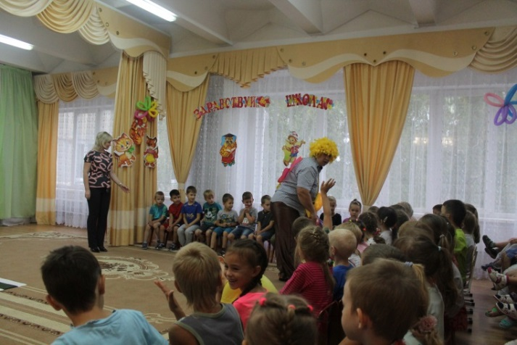
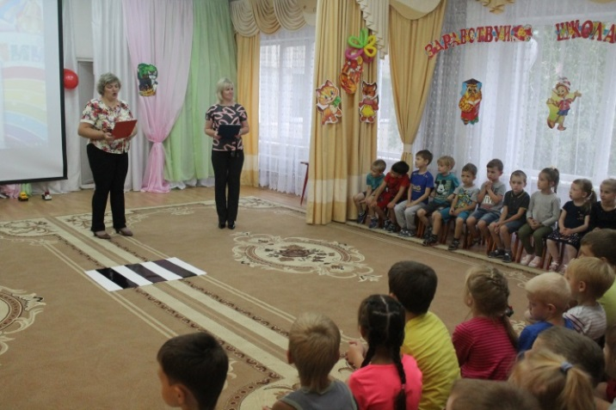
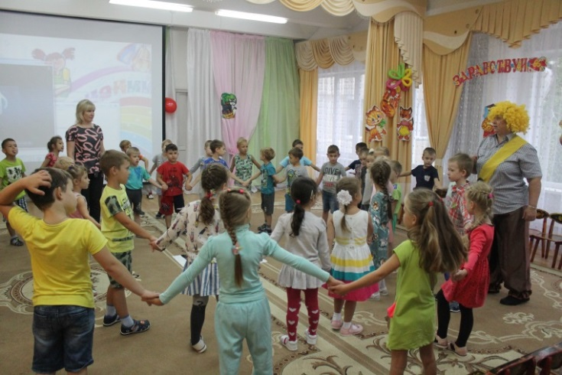
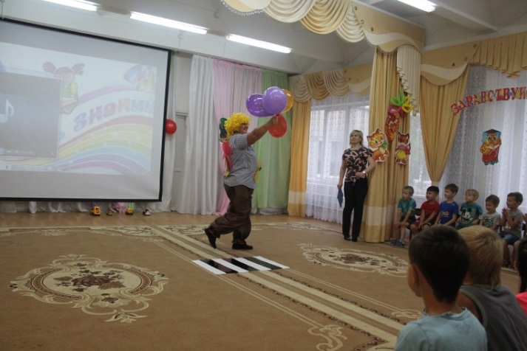
Отмечает славный праздник
Наш любимый детский сад!
Двери вновь открыть ребятам
В этот день осенний рад!

Slide 3
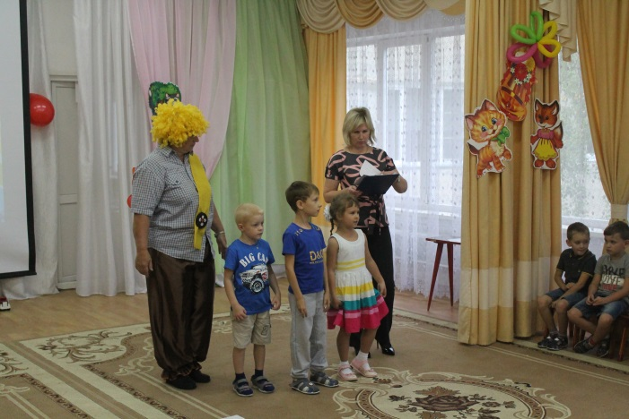
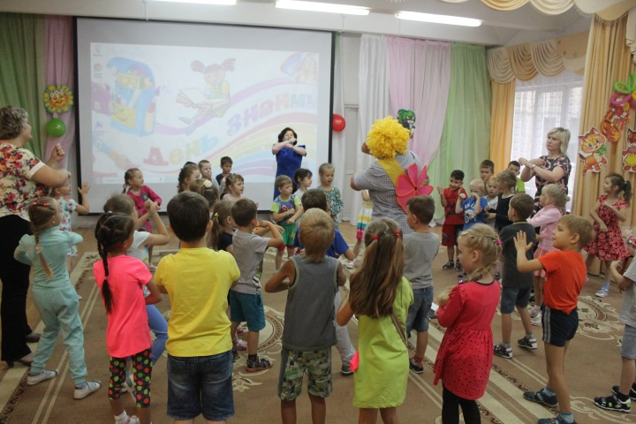
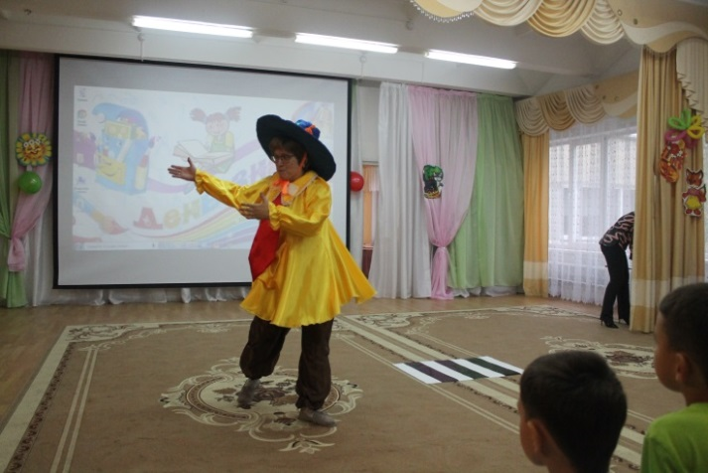
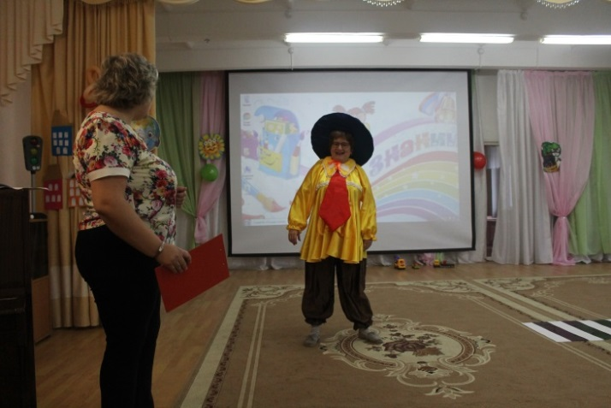
Он веселый, заводной и пропеллер за спиной
Поднимает настроенье, любит сладкое варенье,
Малышей всегда смешит. Кто же это?
ПОДСКАЖИТЕ.

Slide 4
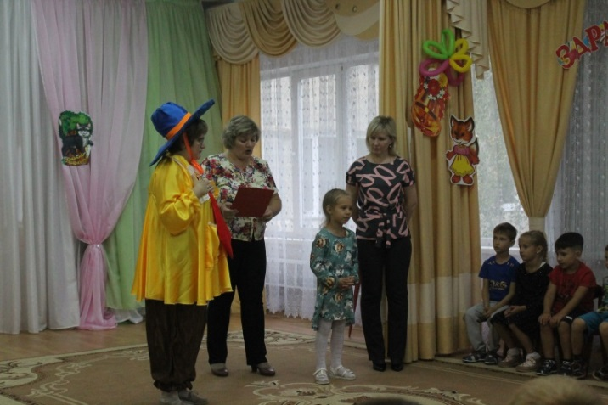
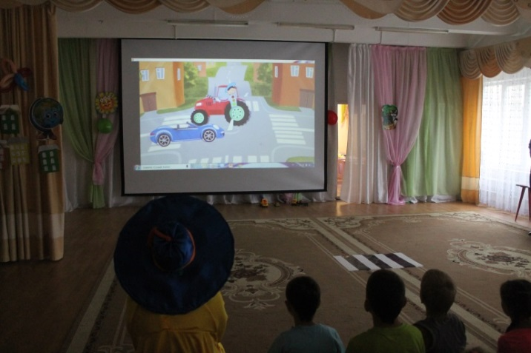
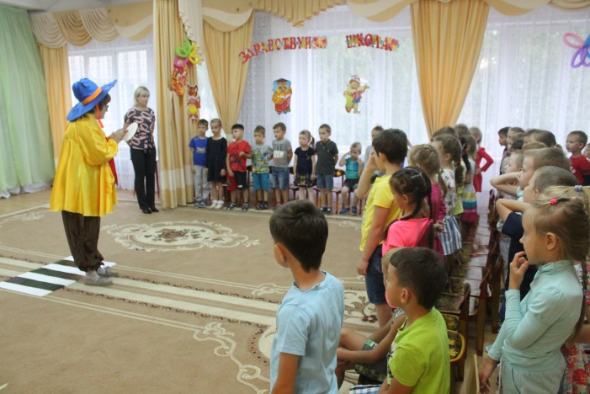
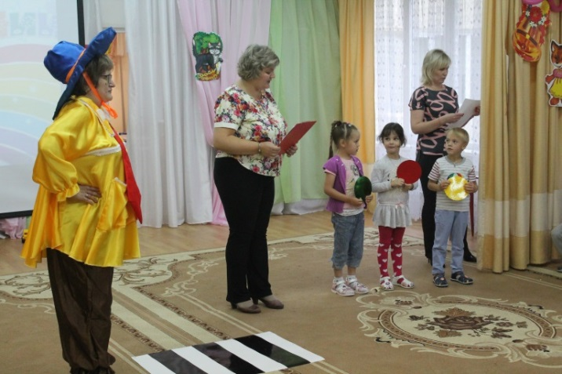
Правила дорожные
Детям знать положено!
И не только твердо знать,
Но еще и соблюдать!
Да что там Мишка, что там Зайка
Ведь всех важней для нас Незнайка
И самый главный грамотей
Незнайку примет в круг друзей!

Slide 5
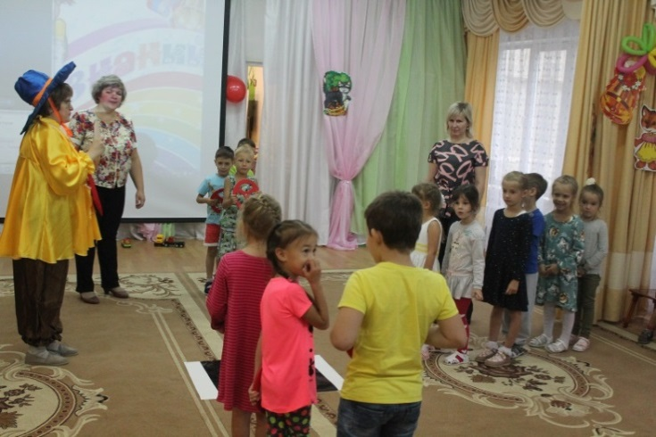
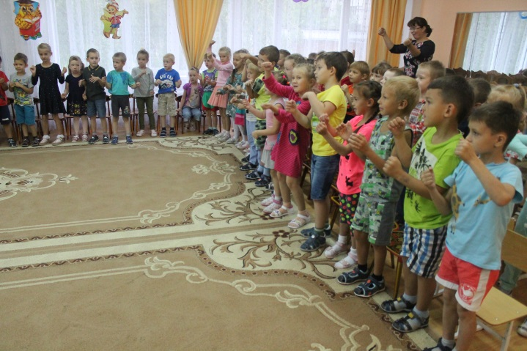
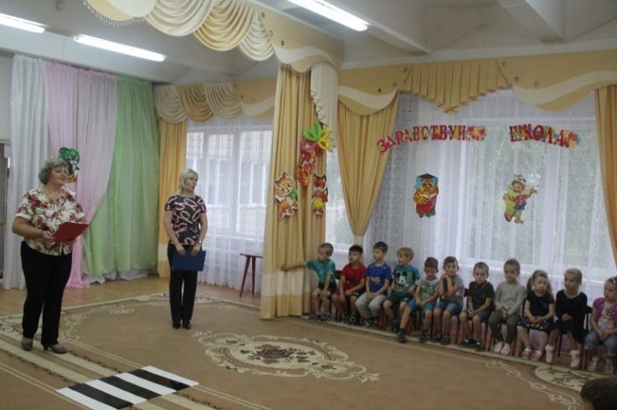
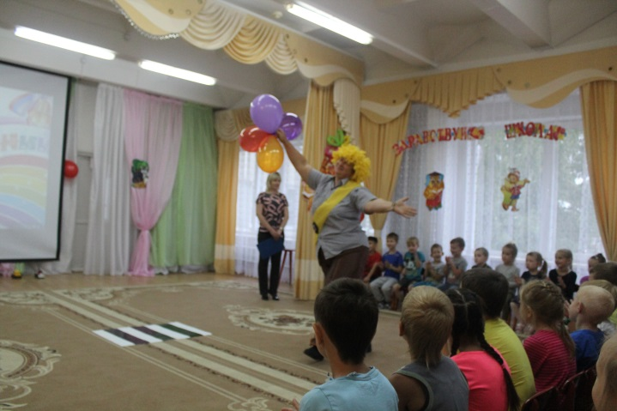
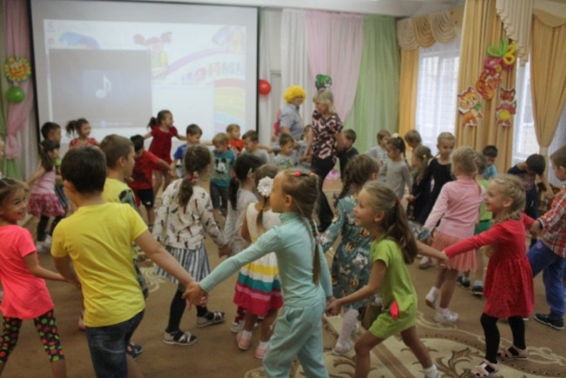
Знает каждый из детей -
Нету правила мудрей!
Правила дорожные
Соблюдать положено!

Slide 6
СПАСИБО ЗА ВНИМАНИЕ!

